Slide 1
Retelistica in Java
Java Sockets, TCP, UDP, etc.
Dinu Florin - Silviu
Tindeche Alexandru
Tudose Stefan
- grupa 231 -

Slide 2
Outline
Descrierea temei de laborator
Concepte teoretice
Structura Docker
UDP - Time
TCP - DayTime
Server DNS
Exemple practice
Concluzii
Bibliografie
Implementarea time, daytime si a unui server DNS in Java folosind sockets de UDP sau TCP in interiorul unei infrastructuri Docker

Slide 3
Descrierea temei de laborator

Slide 4
Descrierea temei de laborator
Se cere implementarea in Java a unui server si a unui client de time prin UDP si de daytime prin TCP
Am adaugat si un server de DNS, evident ca prin UDP, care sa ajute la adresarea serverelor din retea
Implementarea clientilor si serverelor a fost facuta cu Java 17 si Maven, iar compilarea are loc in containere Docker bazate pe maven:3-eclipse-temurin-17
Implementarea retelei a fost facuta cu Docker
Compilarea si impachetarea intr-un JAR a programelor de Java s-a facut in interiorul containerelor de Docker

Slide 5
2. Concepte teoretice

Slide 6
Unde vrem sa ajungem?
Cum reusim sa facem asta?
Dorim comunicarea intre 2 procese care ruleaza pe doua calculatoare diferite
Ne folosim de socket-uri: deschidem cate un socket in fiecare dintre programe, fiecarui socket fiindu-i atribuit un port

Slide 7
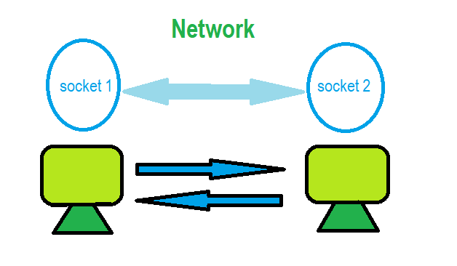
Ce este un socket?
Un socket este un mod de comunicare 2-way intre doua porturi diferite (pot fi intre doua calculatoare diferite sau pe acelasi device)
Faciliteaza comunicarea interproces
Ca sa putem trimite date intre porturi, fiecare trebuie sa aiba deschis cate un astfel de socket

Slide 8
Structura server-client
De obicei, in comunicarea dintre socket-uri, unul dintre ele “asculta” iar celalt creeaza o conexiune si transmite date
Cel care “asculta” se numeste server, iar celalt client

Slide 9
TCP (Transmission Control Protocol)
Protocol de comunicare care asigura transmiterea in intregime a mesajelor intre doua porturi
TCP inainte de a transmite datele creeaza o conexiune intre cele 2 porturi prin 3-way handshake

Slide 10
UDP (User Datagram Protocol)
Acest protocol nu asigura o conexiune directa intre cele 2 procese inainte de a transmite date (without prior arrangement) si fara a se asigura ca celalt proces este gata sa primeasca date
Util pentru ca este mai simplu si mai rapid, nu avem atat de mult “overhead”

Slide 11
Socket-uri in C
Creearea socket-ului:
int sock = socket(domain, type, protocol);
Setarea unor parametrii specifici (optional)
int sockport (socket_descriptor, level, option_name, *option_value, option_lenght);
Bind
- la creare nu avem o adresa alocata socketului,
iar functia bind fix asta face
- asociaza un socket descriptor cu o adresa de endpoint (sockaddr_inpt TCP/IP, contine adresa IP si port)
int bind(socket_descriptor, struct sockaddr *address, address_lenght);
Notes:
C -> limbaj low level dar greoi de scris si invatat
Java este mai usor si ofera suport nativ de securitate precum SSL sau TSL

Slide 12
Socket-uri C - server (TCP)
Listen
- La crearea unui socket, acesta nu corespunde niciunui tip, adica nu este nici activ (transmisie de date), nici activ (“asculta”)
- Serverele TCP apeleaza listen pentru a face un socket pasiv
- In general, noi avem un loop infinit in care tratam requesturile, iar daca in timp ce se proceseaza un request vine altul, acesta din urma este pus intr-o coada, denumita backlog, a carui dimensiune o setam in functie
int listen(socket_descriptor, back_log_size);
Accept
- Dupa ce am setat socket-ul pentru a “asculta”, trebuie sa il facem sa si accepte requesturi
- Creeaza un socket temporar pentru fiecare cerere
int accept(socket_descriptor,
struct sockaddr *restrict address,
address_length);

Slide 13
Serverul C - server
Pentru a trimite un raspuns catre client, folosim functiile read() si send()
read(socket, buffer, 65536); // citire din buffer
send(socket, string, strlen(string), 0); // trimiterea pachetului

Slide 14
Socket-uri C - client (TCP)
Connect
- Trimite un request catre socket-ul care asculta si se conecteaza
int connect(socket_descriptor, struct sockaddr *address, address_length);

Slide 15
Socket-uri in Java (UDP) - server
Crearea socket-ului
socket = new DatagramSocket(int port);
Crearea packet-ului pentru primirea datelor de la client
packet = new DatagramPacket(byte[ ] buffer, int buffer_length);
Primirea pachetului
socket.receive(packet);
Trimiterea unui raspuns
- Trebuie sa facem rost de portul si adresa clientului
address = packet.getAddress();
port = packet.getPort();
- Creem un packet de trimitere si il trimitem folosind send()
packet = new DatagramPacket(byte[ ] buffer,
int buffer_length, InetAdress address, int port);
socket.send(packet);

Slide 16
Socket-uri in Java (TCP) - server
Crearea socket-ului
socket = new ServerSocket(int port);
Crearea socket-ului pentru primirea datelor de la client
clientSocket = socket.accept()
Creeare de stream-uri de input si output
PrintWriter out = new PrintWriter(clientSocket.getOutputStream(), true);
BufferedReader in = new BufferedReader(new
InputStreamReader(clientSocket.getInputStream()));
Nota: stream-urile folosesc aceleasi metode ca cele uzuale
de java (ex. println)

Slide 17
Socket-uri in Java (UDP) - client
Crearea socket-ului
socket = new DatagramSocket();
Crearea packet-ului pentru trimiterea datelor la server
packet = new DatagramPacket(byte[ ] buffer, int buffer_length,
InetAddress serverAdress, int serverPort); (unde buffer e mesajul trimis)
Trimiterea datelor la server
socket.send(packet);
Primirea unui raspuns
- Trebuie sa cream un nou packet udp pentru primire
packet = new DatagramPacket(buf, buf.length);
(in buf va fi stocat raspunsul)
- Primim pachetul de la server
socket.receive(packet);

Slide 18
Socket-uri in Java (TCP) - client
Crearea socket-ului ce va reprezenta conexiunea cu serverul
socket = new Socket(String hostName, int port);
Creeare de stream-uri de input si output
PrintWriter out = new PrintWriter(socket.getOutputStream(), true);
BufferedReader in = new BufferedReader(new
InputStreamReader(socket.getInputStream()));

Slide 19
Severe multiprotocol in Java
Un tip de server care poate primi mai multe tipuri de request-uri (HTTP, FTP, SHH, DNS) si da un raspuns corespunzator in functie de tipul primit
In Java lucreaza cu thread-uri (de exemplu cate unul pentru fiecare protocol, respectiv cate o clasa pentru fiecare protocol) si ofera un raspuns corespunzator, folosind implementarea specifica protocolului respectiv

Slide 20
Daemonizarea in Java
Putem daemoniza un proces folosing clasa ProcessBuilder()

Slide 21
3. Structura Docker

Slide 22
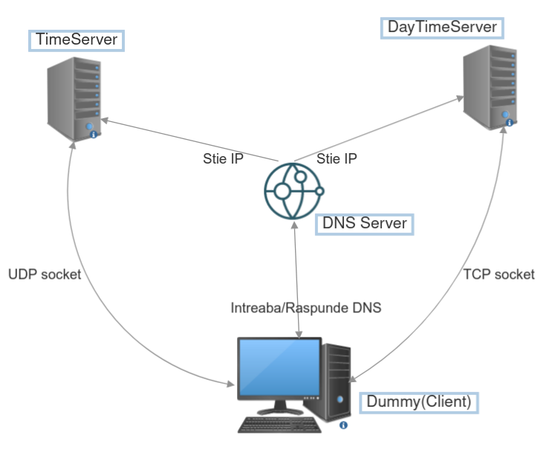
Reteaua finala Docker

Slide 23
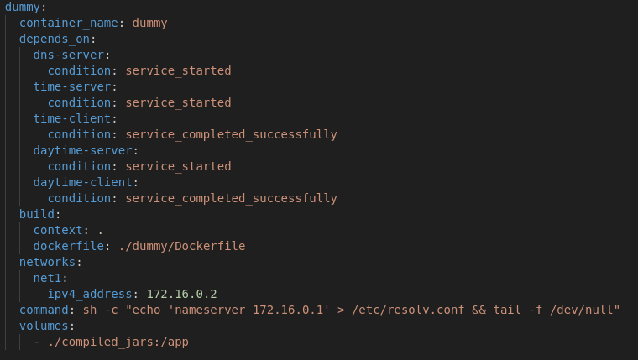
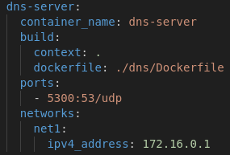
Containere Docker (1)
dummy (client)
Este bazat pe ubuntu:22.04
Contine utilitarele de retea si Oracle Java JDK 17
Are nameserver 172.16.0.1 adaugat in /etc/resolv.conf
Are IP-ul: 172.16.0.2
Depinde de pornirea dns-server, time-server si daytime-server si de completarea cu succes a time-client si daytime-client
dns-server
Este bazat pe maven:3-eclipse-temurin-17
Compileaza, impacheteaza si ruleaza aplicatia Java de DNS
Are IP-ul: 172.16.0.1
Mapeaza portul 53 catre host pe 5300

Slide 24
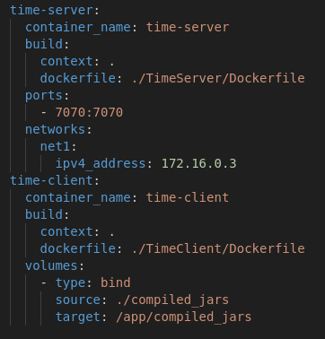
Containere Docker (2)
time-server
Este bazat pe maven:3-eclipse-temurin-17
Compileaza, impacheteaza si ruleaza serverul de time pe UDP
Are IP-ul: 172.16.0.3
Mapeaza portul local 7070 pe host 7070
time-client
Este bazat pe maven:3-eclipse-temurin-17
Compileaza si impacheteaza clientul de time
Copiaza pachetul JAR in volumul /app/compiled_jars mapat pe host in ./compiled_jars (relativ fata de docker-compose.yml)
Nu are entrypoint, pur si simplu compileaza si atat

Slide 25
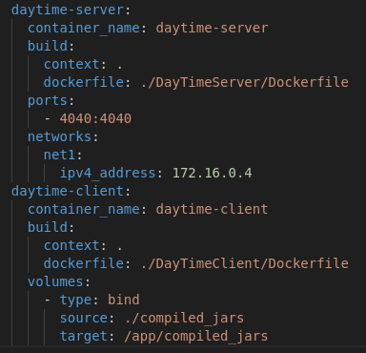
Containere Docker (3)
daytime-server
Este bazat pe maven:3-eclipse-temurin-17
Compileaza, impacheteaza si ruleaza serverul de daytime pe TCP
Are IP-ul: 172.16.0.4
Mapeaza portul local 4040 pe host 4040
daytime-client
Este bazat pe maven:3-eclipse-temurin-17
Compileaza si impacheteaza clientul de time
Copiaza pachetul JAR in volumul /app/compiled_jars mapat pe host in ./compiled_jars (relativ fata de docker-compose.yml)
Nu are entrypoint, pur si simplu compileaza si atat

Slide 26
4. UDP - time

Slide 27
5. TCP - daytime

Slide 28
6. Server DNS

Slide 29
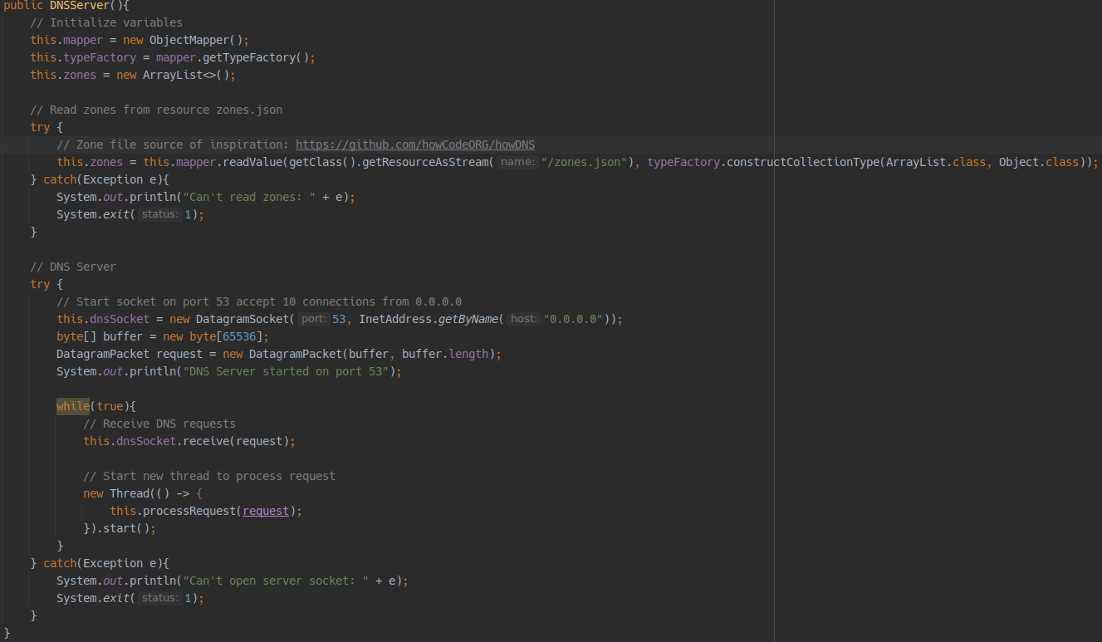
Server DNS - configurare
Citeste zone fileul si il mapeaza pe un obiect de tip ArrayList<Object> ale carui elemente pot fi mai departe downcastate ca obiecte de tip Zone
Deschide un socket de UDP pe 0.0.0.0:53 cu un buffer de 65536 bytes
Are un loop infinit in care primeste un request, apoi creeaza un thread nou in care il proceseaza

Slide 30
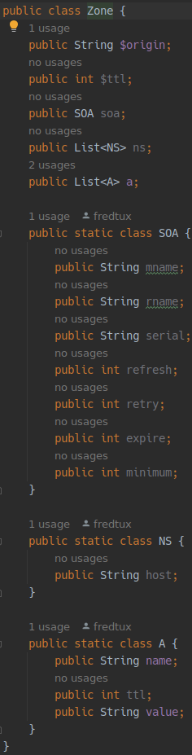
Server DNS - Zone
Contine informatii despre origine, ttl, start of authority, nameserver si A record domain
SOA are ca parametri principali mname care este serverul DNS primar, timpul de refresh, expirare si ttl
Nameserver are o lista de hosturi
A record are numele (@ reprezinta domeniul root), ttl si value cu adresa efectiva de IP
Contine 3 domenii hardcodate:
example.org - folosit ca exemplu
timeserver.org - folosit pentru time server
daytimeserver.org - folosit pentru daytime server

Slide 31
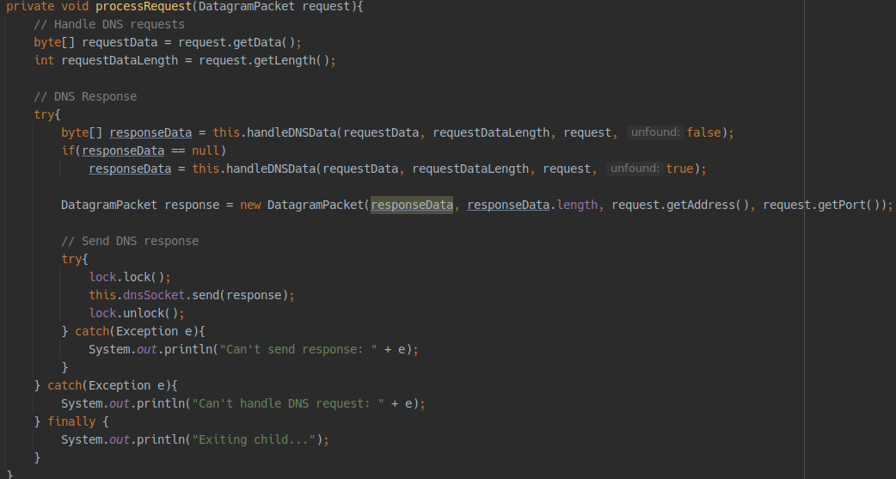
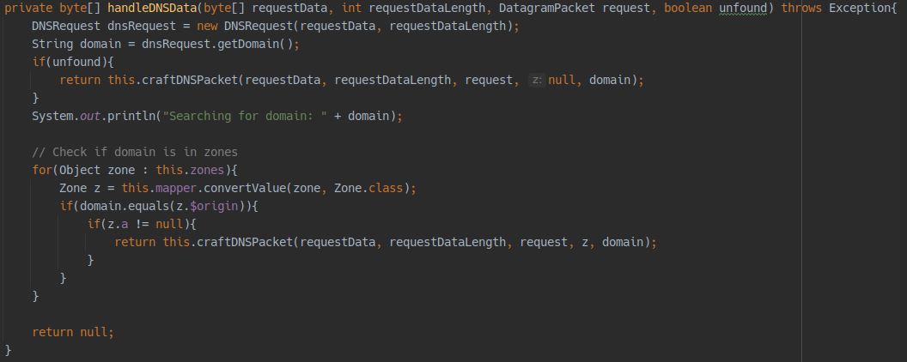
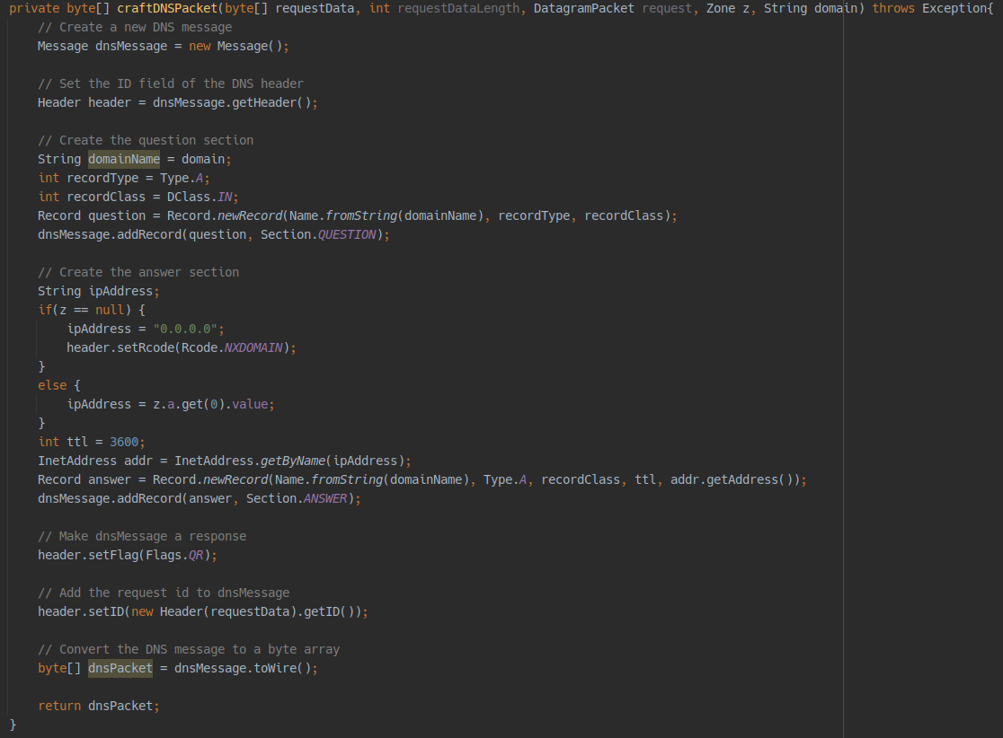
Server DNS - procesarea requestului
Creaza un obiect de tip DNSRequest
Daca nu e marcat ca fiind negasit, atunci il cauta in zone si returneaza un pachet bazat pe zona respectiva
Daca e marcat ca fiind negasit, atunci face un pachet cu zona nula
Crearea pachetului se bazeaza pe popularea campurilor necesare din zona si convertirea lor intr-un byte[]
DNSRequest doar gaseste numele domeniului din pachetul de request pentru a-l trimite ca sa fie folosit mai tarziu

Slide 32
7. Exemple practice

Slide 33
Arhitectura (completari la slideurile anterioare)
Pentru aplicatiile de java am folosit maven:3-eclipse-temurin-17 bazat pe Ubuntu 20.04 cu OpenJDK [3]
Pentru dummy (client) am folosit ubuntu:22.04
Am expus toate porturile necesare ca sa poata fi accesate si de pe host
Am creat o retea de tip bridge pe 172.16.0.0/16 si gateway 172.16.1.1
A fost testat pe Ubuntu 22.04 ca host

Slide 34
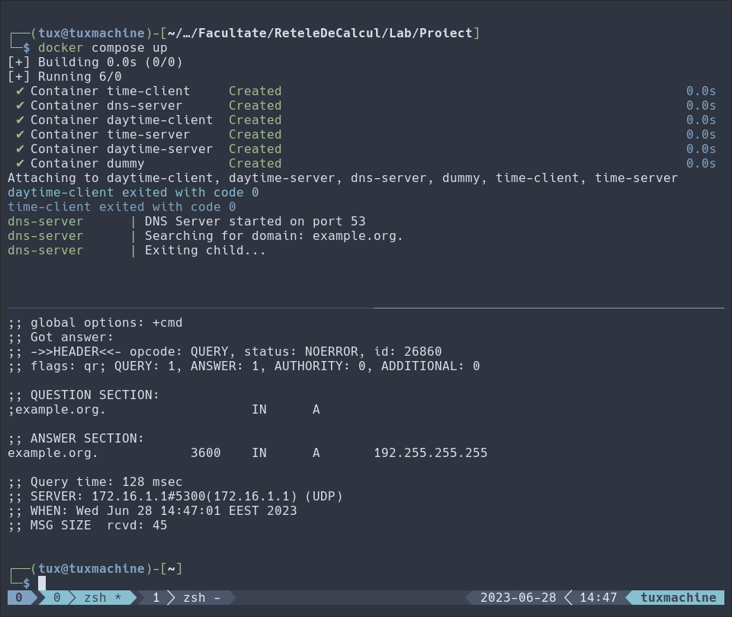
Dig - host

Slide 35
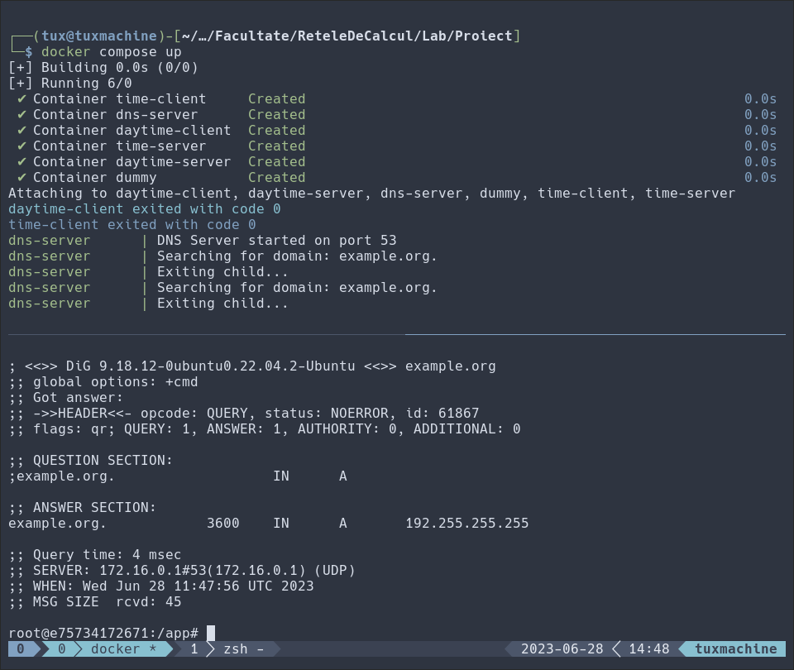
Dig - dummy

Slide 36
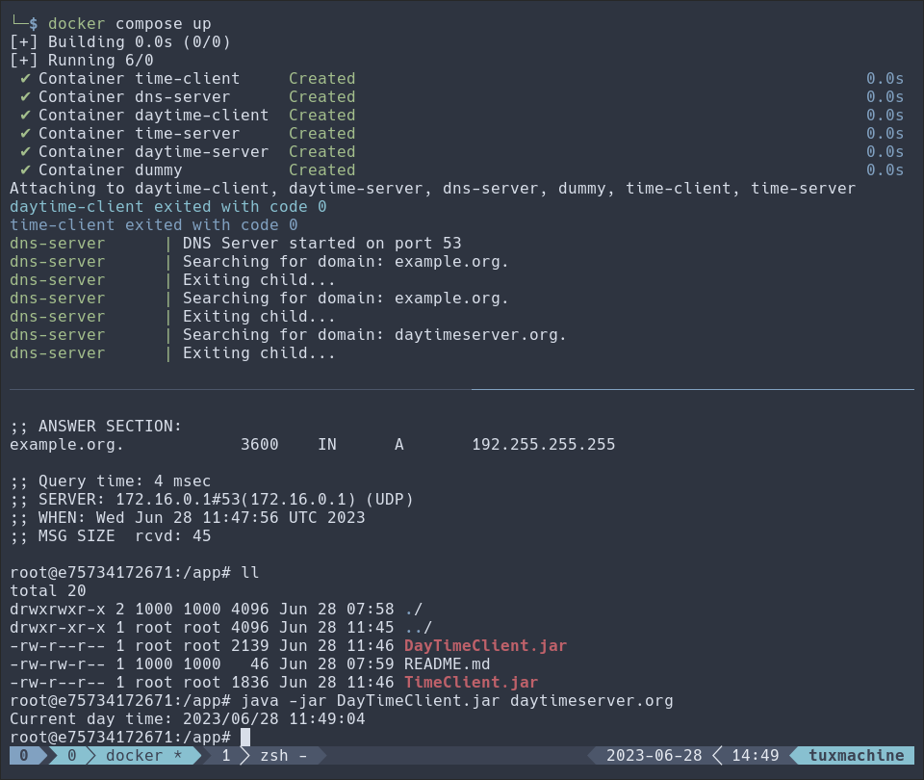
Daytime

Slide 37
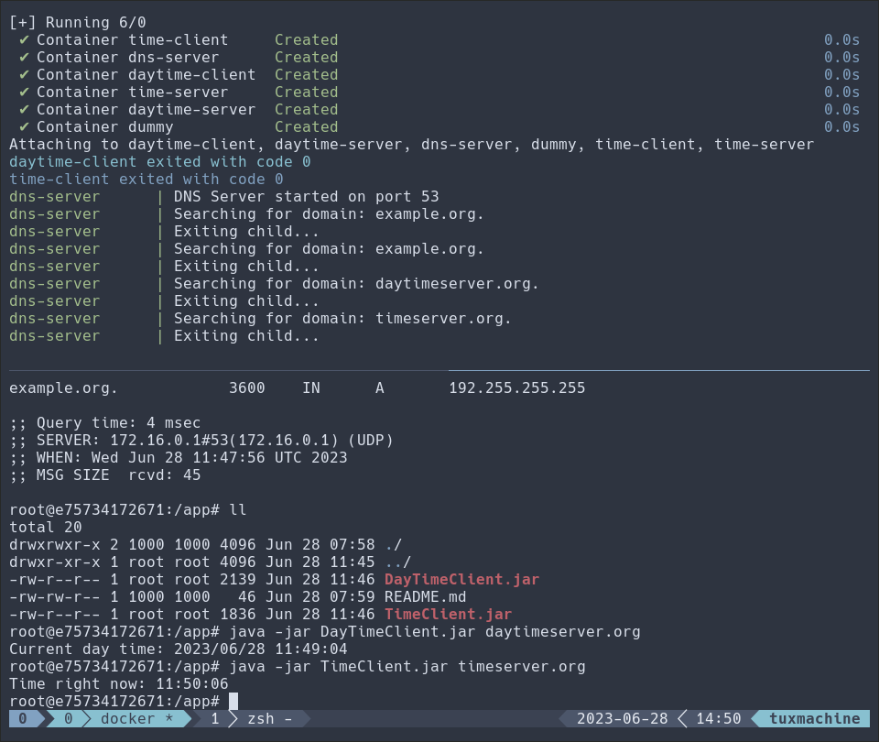
Time

Slide 38
8. Concluzii

Slide 39
Concluzii
Java contine foarte multe librarii care usureaza destul de mult dezvoltarea de aplicatii
Docker ajuta la portabilitatea proiectului indiferent de sistemul de operare de pe host sau orice alte programe instalate
Java nu are suport nativ pentru fork() decat prin SNI (Simple Native Interface), dar poate lucra foarte usor cu threaduri

Slide 40
9. Bibliografie

Slide 41
Bibliografie slideuri
Curs “Retele de Calculatoare”, 2023, FMI, UNIBUC - Sergiu Nisioi
Laborator “Retele de Calculatoare”, 2023, FMI, UNIBUC - Vlad Olaru
“Docker,” n.d. https://hub.docker.com/layers/library/maven/3.8.3-eclipse-temurin-17/images/sha256-af8068725ab22efc4f46dee1740684a7108dca39824aeaf8dd97b2176016d175.
GeeksforGeeks. “Socket Programming in C C.” GeeksforGeeks, February 20, 2023. https://www.geeksforgeeks.org/socket-programming-cc/.
Stevewhims. “Sockaddr - Win32 Apps.” Microsoft Learn, January 7, 2021. https://learn.microsoft.com/en-us/windows/win32/winsock/sockaddr-2.
“ProcessBuilder (Java SE 11 & JDK 11 ),” April 11, 2023. https://docs.oracle.com/en/java/javase/11/docs/api/java.base/java/lang/ProcessBuilder.html.

Slide 42
Bibliografie cod
Toata bibliografia folosita in interiorul programelor de Java sau a containerelor de Docker este inclusa in fisierele respective

Slide 43
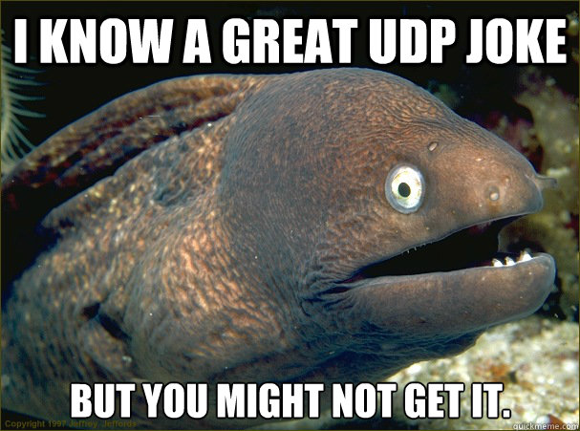
Sursa: https://www.mimuw.edu.pl/~mrp/sen.html

